Slide 1
«Наши питомцы»
Средняя группа «Чиполлино»
Подготовила: Стручкова А. А.

Slide 2
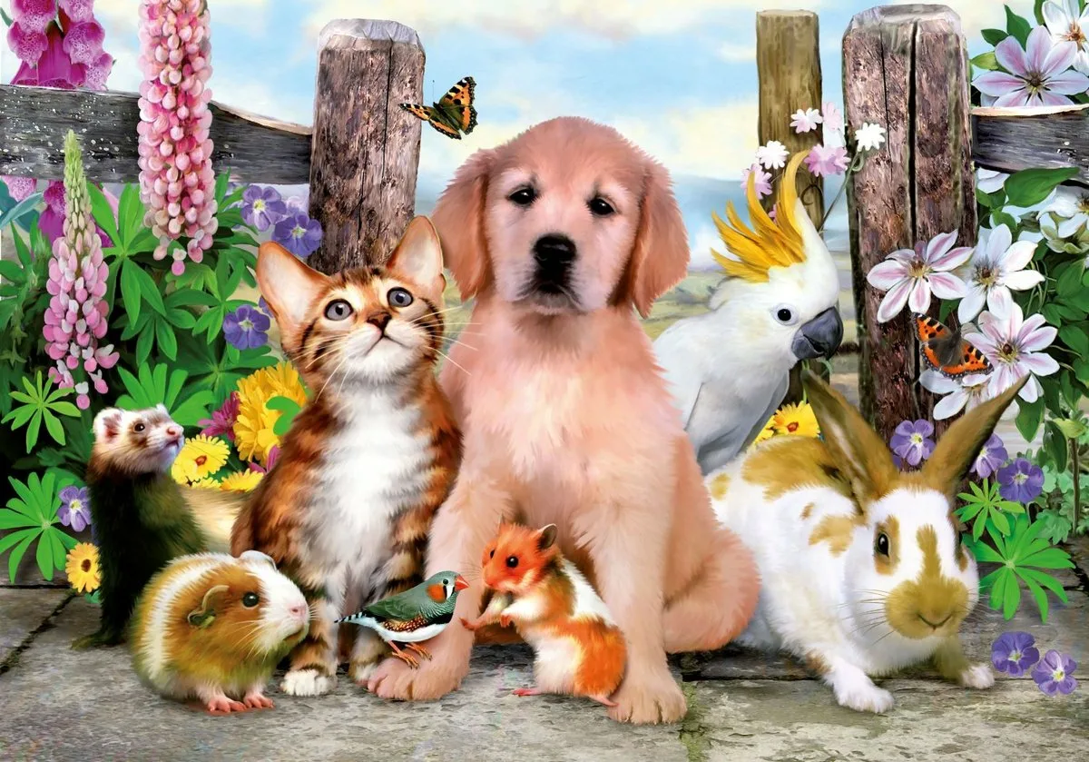
Цель: закрепление и обобщение знаний детей по теме «Домашние питомцы».
Домашние питомцы появились рядом с человеком много тысячелетий назад. Люди начали приручать диких животных для того, чтобы они приносили людям пользу - собаки, чтобы помогали ходить на охоту; кошки, чтобы ловили мышей и других грызунов и так далее. С течением веков роль домашних животных постепенно расширялась. Сегодня эти маленькие лохматые создания живут рядом с людьми просто для того, чтобы приносить нам радость и удовольствие.

Slide 3
С хозяином дружит, Дом сторожит, Живет под крылечком, А хвост колечком. (Собака).

Slide 4
Соседи по клетке совсем не нужны Хозяйские руки мне только важны И знаю, что самый любимый зверек Для них это я - их малыш... (хомячок)

Slide 5
Вся мохнатенькая, Сама усатенькая, Днём спит И сказки говорит, А ночью бродит, На охоту ходит. (Кошка)

Slide 6
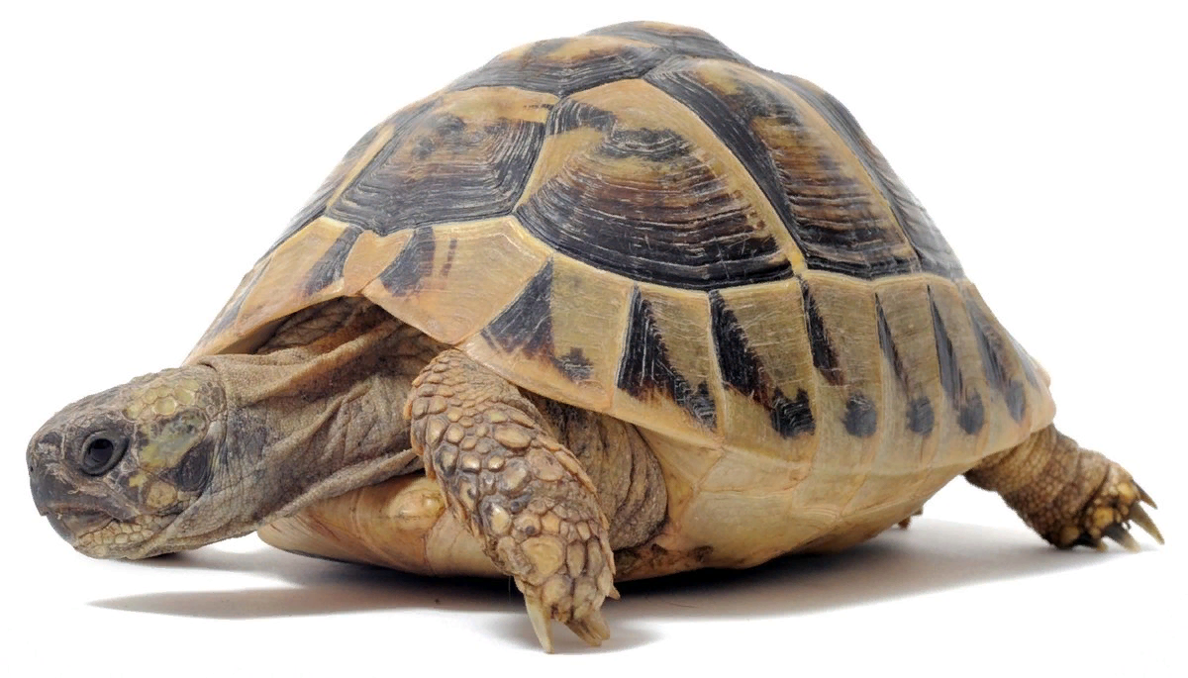
Может жить она везде, И на суше, и в воде. В панцире со всех сторон, Не раздавит даже слон. Вот, вручила Буратино, Ключик из болотной тины. Тяжела её рубаха, Кто же это… (черепаха).

Slide 7
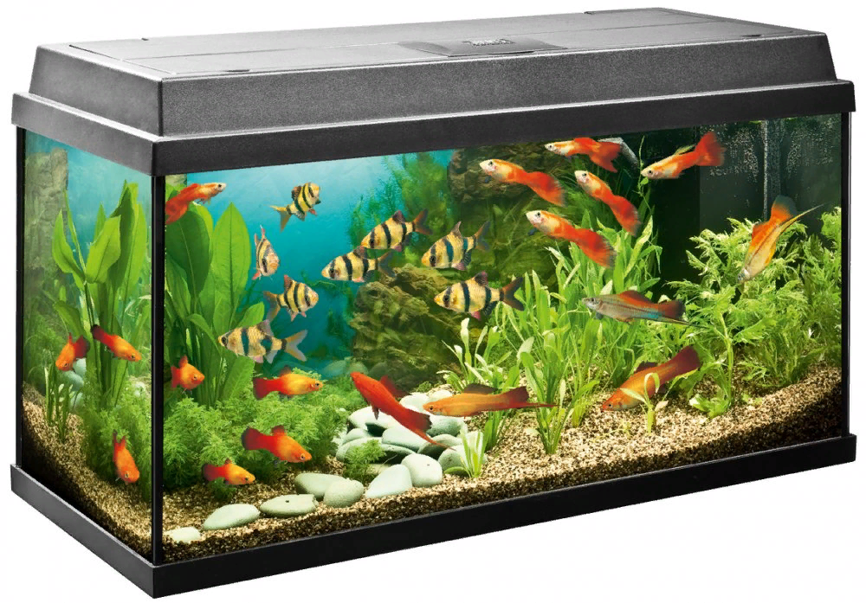
Стоит на комоде стеклянный сосуд. Улитки и рыбки в сосуде живут. Но только оттуда ты рыб не лови! На рыбок красивых ты просто смотри. (Аквариум)

Slide 8
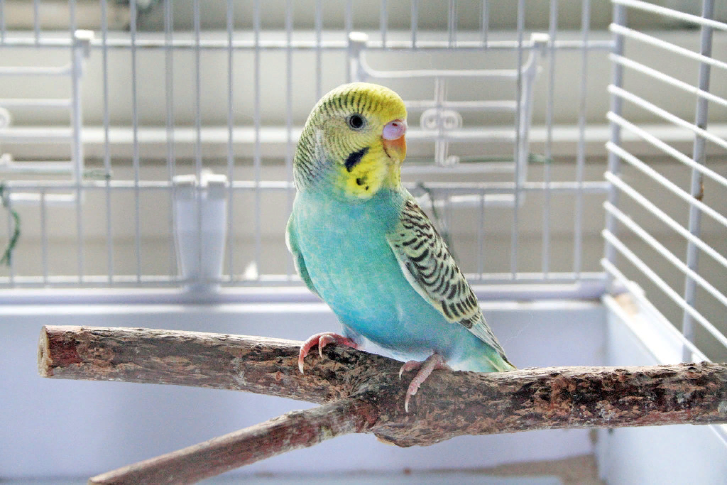
Клетка в комнате висит, Чудо птица в ней сидит, То пронзительно кричит, То возьмёт, заговорит. Ну, подумай, угадай, Что за птица?...(Попугай)

Slide 9
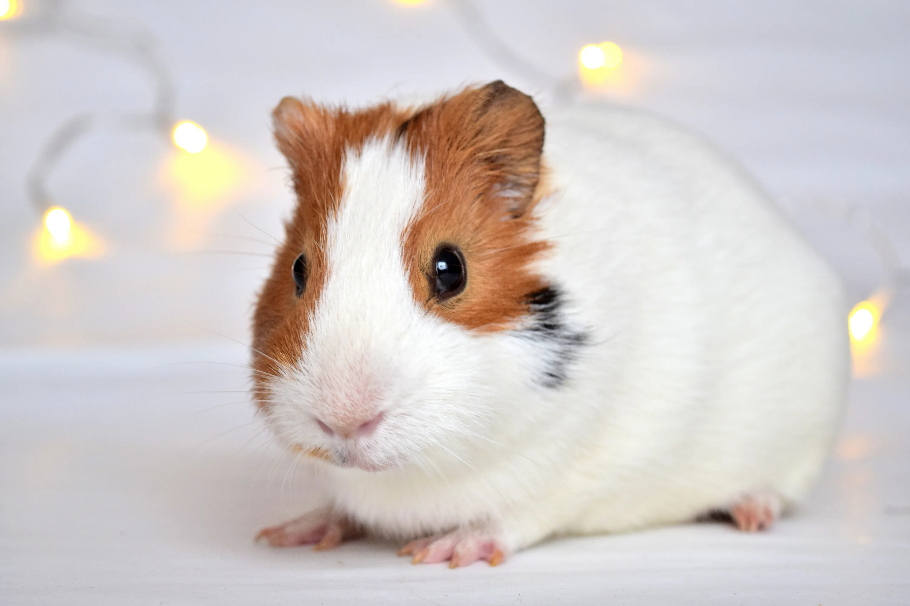
И в море не купаются, И нет у них щетинки, Но всё же называются Они морские... (Свинки)

Slide 10
Домашние питомцы, любимцы - это животные, живущие рядом с нами; они создают хорошее настроение и являются объектами привязанности своих хозяев. Они делят с нами все радости и невзгоды, мы же о них заботимся, и мы считаем их членами своей семьи. А вот есть такие животные, о которых никто не заботится. Как их называют? (Бездомные).
- Можно ли общаться с чужими и бездомными животными? (Нет).
- Почему? (Могут укусить, оцарапать, можно от них заболеть).
- О бездомных животных могут заботиться только взрослые. Для них в больших городах строят дома-приюты, где их кормят, лечат, ухаживают за ними.

Slide 11
Очень много брошенных животных. Очень тяжело смотреть на собаку, сидящую на автобусной остановке и провожающую тоскливым взглядом каждый автомобиль. Нужно хорошо подумать, прежде чем просить маму и папу завести котенка или щенка. И если родители выполнят вашу просьбу, следует ухаживать, любить и беречь своего лохматого друга.

Slide 13
Игра на развитие зрительного внимания «Кто спрятался на картинке?»

Slide 14
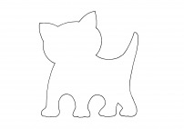
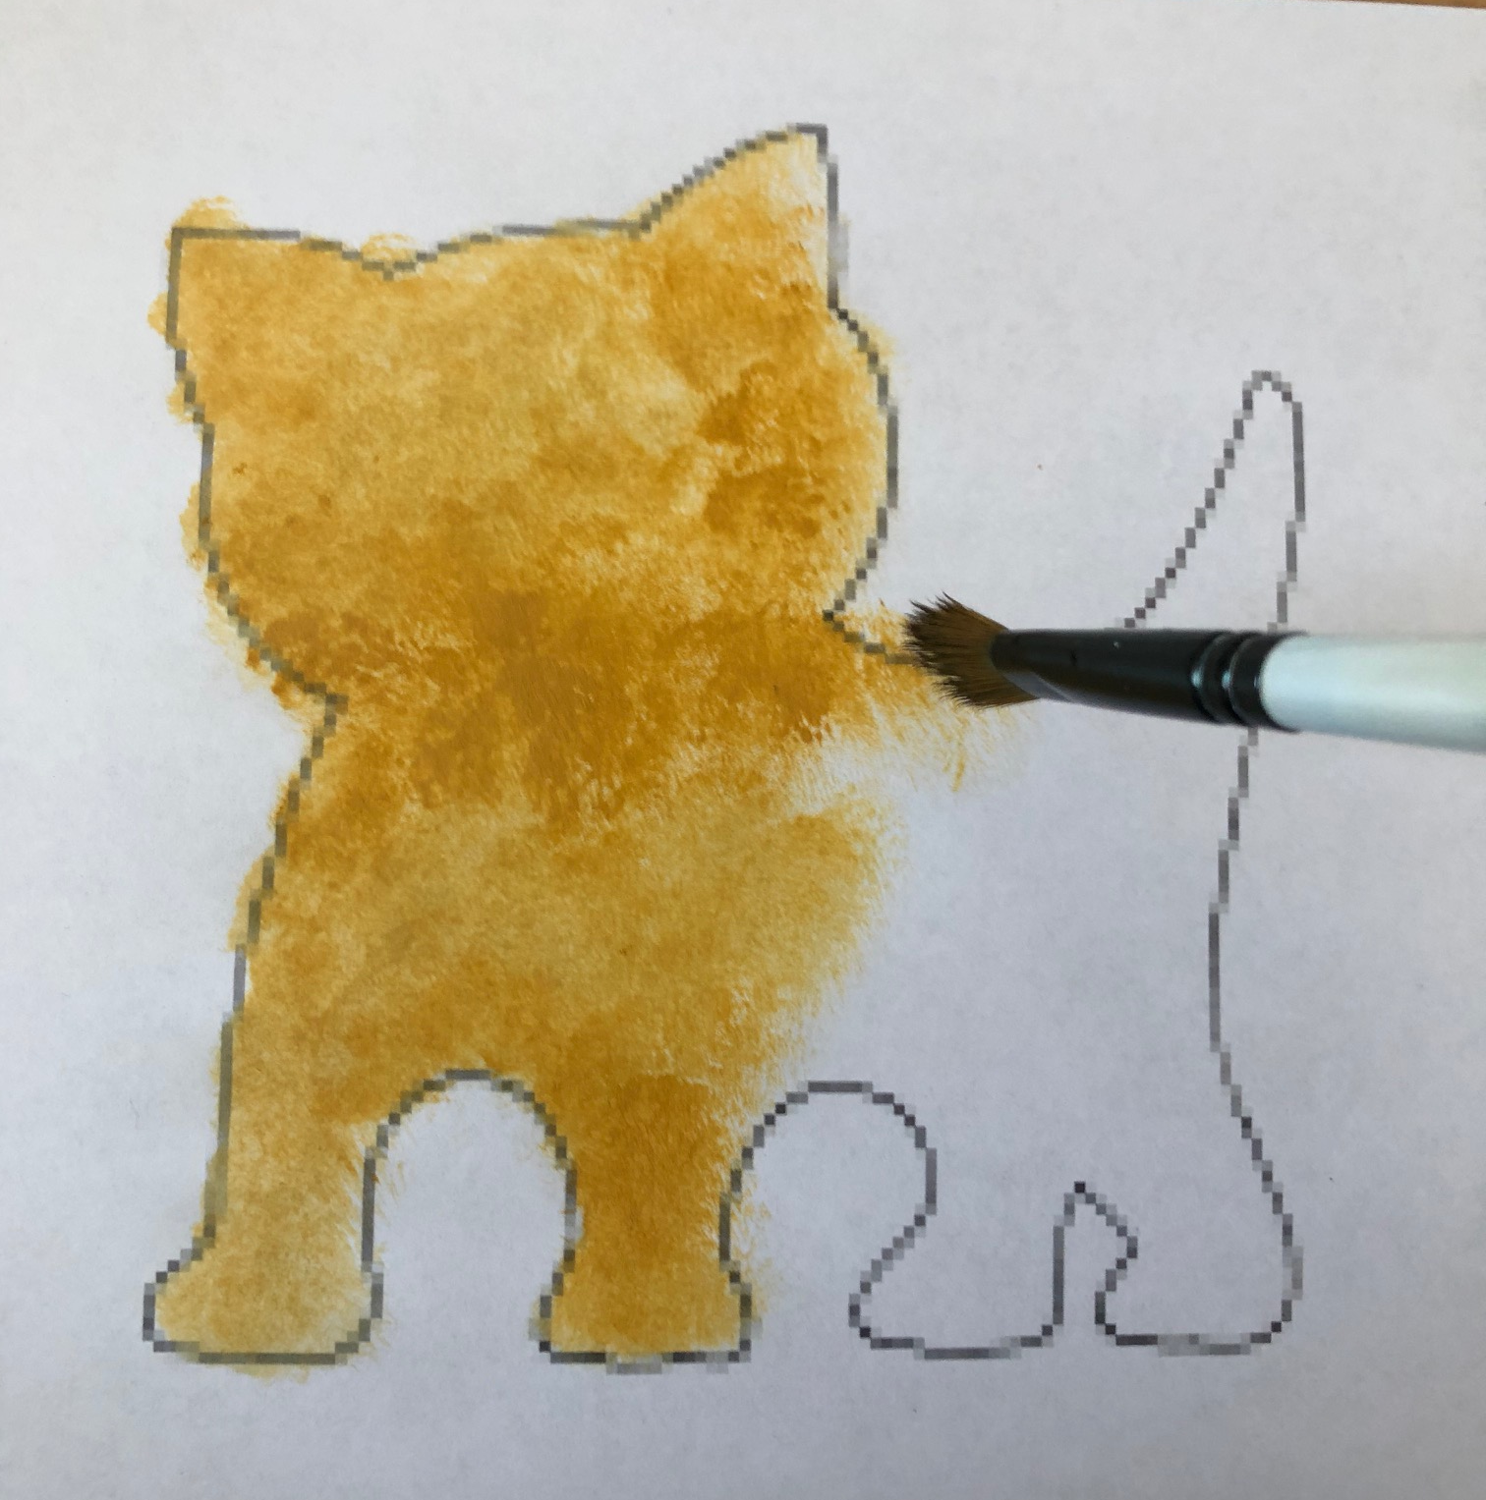
Дидактическая игра «Скажи ласково»: Кошка-кошечка; Собака – собачка; Канарейка – канареечка; Попугай – попугайчик; Рыба - рыбка; Хомяк – хомячок; Черепаха – черепашечка.
Задание: Выполнение рисунка по – замыслу методом «тычка полусухой кистью»
Кисть должна быть полусухой, после того как помыли кисть промакиваем о салфетку, чтобы убрать влагу. Кисть держим перпендикулярно формату.
Цвета выбираем по – желанию (можете дополнить котенка или других питомцев деталями для передачи внешних особенностей, можно игрушки дорисовать итд)

Slide 15
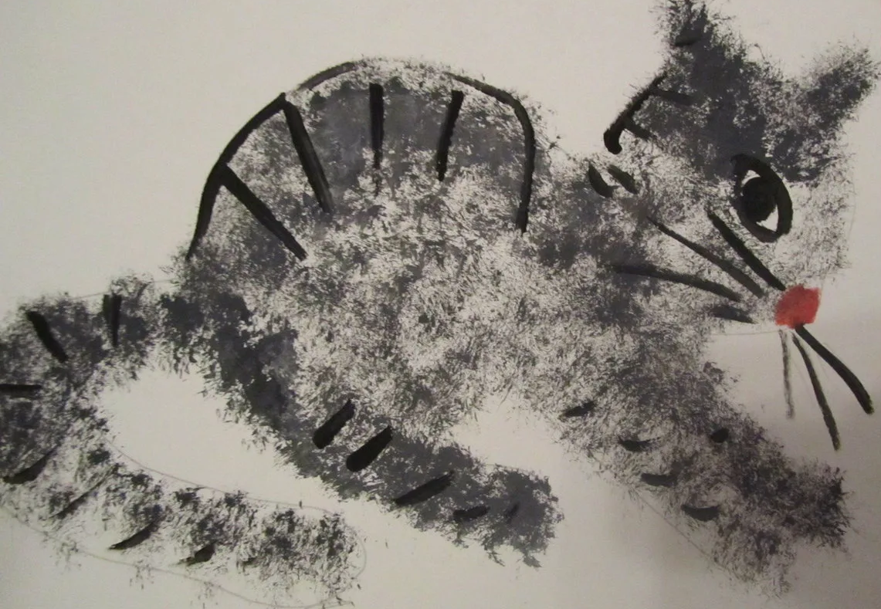
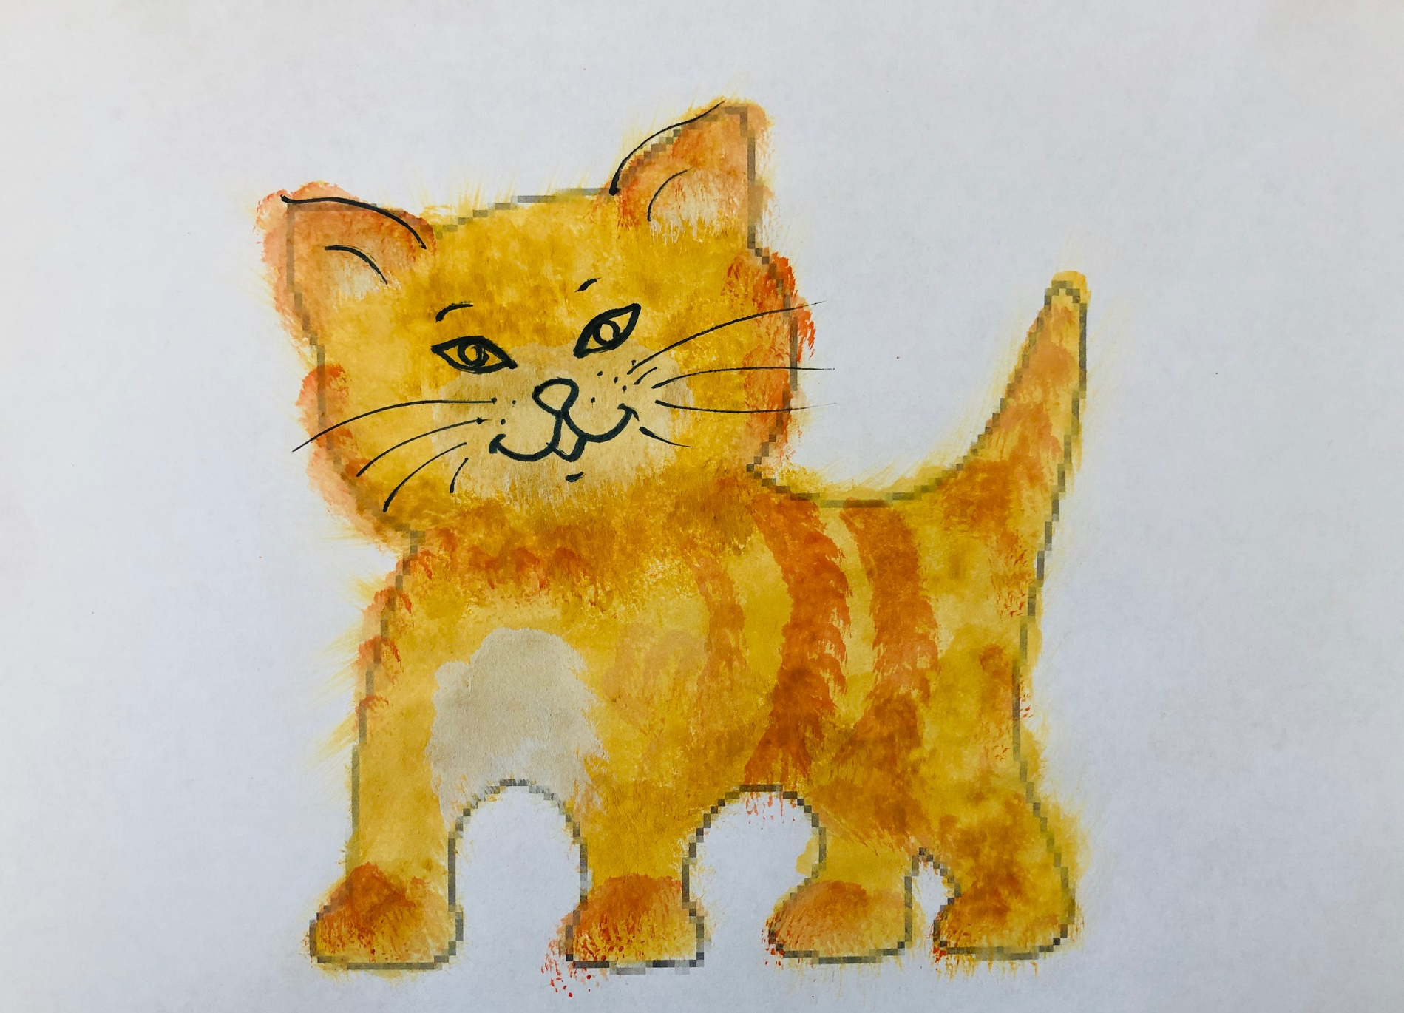

Slide 16
